Slide 1
La protection sociale
Septembre 2014
Daphné BIOLLEY

Slide 2
Objectifs de la formation
Les fondamentaux de la protection sociale
La Retraite
La Prévoyance
L’Assurance-maladie
Module 1
Module 2
Module 3.1
Module 3.2
A travers cette formation en trois modules, nous souhaitons :
Vous donner les premières clés pour comprendre le secteur :
Historique
Principes
Mode de fonctionnement et organisation
chiffres-clés
Acteurs
Vous permettre de saisir les enjeux du secteur et les forces d’évolution en présence
Partager notre perception de ce secteur peu visible du grand public

Slide 3
Sommaire
1| | Qu’est ce que la protection sociale ?
2| | Les grands principe du système de protection sociale français
3| | Les activités de la protection sociale en France
4| | Les acteurs Les régulateurs Les gestionnaires
5| | Les enjeux et prespectives Les enjeux du système de la protection sociale Les enjeux des acteurs de la protection sociale

Slide 4
Sommaire
1| | Qu’est ce que la protection sociale ?
2| | Les grands principe du système de protection sociale français
3| | Les activités de la protection sociale en France
4| | Les acteurs Les régulateurs Les gestionnaires
5| | Les enjeux et perspectives Les enjeux du système de la protection sociale Les enjeux des acteurs de la protection sociale

Slide 5
Qu’est ce que la protection sociale ?
La protection sociale désigne tous les mécanismes qui permettent aux individus, aux ménages ou aux entreprises de faire face aux conséquences des risques sociaux
Les risques sociaux sont des situations qui provoquent :
une baisse des ressources (vieillesse, prévoyance, invalidité, chômage, etc.)
ou
une hausse des dépenses (maladie, invalidité, charges de famille, etc.)
La protection sociale a donc pour missions :
d’apporter un revenu en compensation à une baisse de ressources (revenus sociaux : pensions de retraite, indemnités journalières en cas de maladie, rente d’invalidité, indemnité chômage, etc.)
ou
de compenser des dépenses (frais de soins médicaux, hospitaliers, de pharmacie, coûts engendrés par la charge d’un enfant, etc.)

Slide 6
Les 6 risques regroupés dans la protection sociale
La « Protection sociale » désigne six grands risques ainsi que les mécanismes mis en place pour les couvrir :
Vieillesse
L’arrêt du travail dû à l’âge : la retraite
Maladie
L’arrêt du travail dû à la maladie et les dépenses afférentes
Prévoyance
L’arrêt du travail dû à un accident : les risques d’invalidité, d’incapacité et de décès
Famille
Charges liées à la famille (enfant, logement, etc.)
Autonomie
Les dépenses liées à la perte d’autonomie, principalement des personnes âgées ; également appelé « Dépendance »
Chômage
L’arrêt du travail dû à la perte d’emploi
Risques couverts par la Sécurité Sociale
Risque couvert par l’UNEDIC – POLE EMPLOI

Slide 7
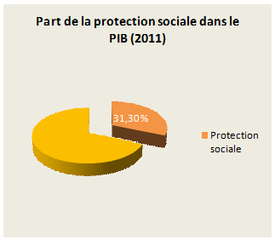
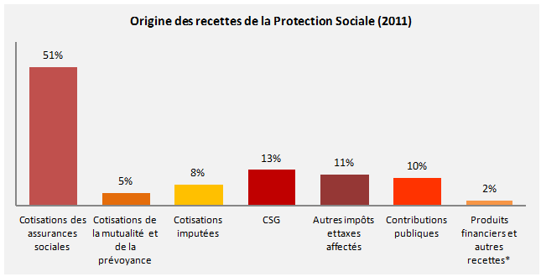
Le poids de la protection sociale dans la société française
Un volume financier de 673 Md€ soit 10 350€ par an et par personne en 2011
Notes:
Chiffres actualisés sur l’année 2011 (les chiffres de 2009 étaient présentés)

Slide 8
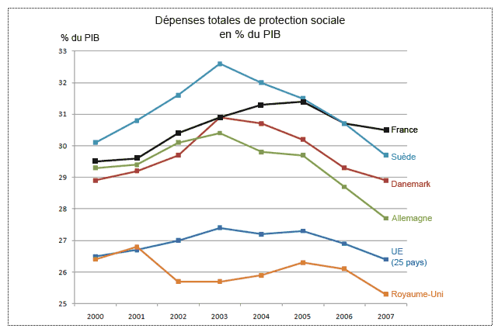
La France est le seul pays a n’avoir pas contenu ses dépenses sociales entre 2000 et 2007
Source Eurostat
Notes:
Ce schéma est le même, je n’ai pas trouvé de graph plus récent

Slide 9
La protection sociale c’est de l ’assurance !
Macro-processus protection sociale :
La protection sociale, c'est donc de l’assurance avec :
les mêmes techniques
les mêmes processus
les mêmes métiers
et organisée dans un cadre national réglementé
Souscription
Cotisation
Indemnisation
Survenance du risque

Slide 10
Sommaire
1| | Qu’est ce que la protection sociale ?
2| | Les grands principe du système de protection sociale français
3| | Les activités de la protection sociale en France
4| | Les acteurs Les régulateurs Les gestionnaires
5| | Les enjeux et perspectives Les enjeux du système de la protection sociale Les enjeux des acteurs de la protection sociale

Slide 11
Grands principes et histoire
Les premières actions de protection remontent au moyen âge
Du Moyen-âge à nos jours :
Au début : les seules structures familiales, les clans ou tribus
La féodalité : protection et servitude
Les institutions religieuses et caritatives (les Hospices, St Vincent de Paul …)
Les premiers systèmes organisés (par corporations) : le régime de retraite des Marins créé par Colbert – 1670
Les Invalides et le premier système de retraite des militaires en 1771
L'ère industrielle de la fin XIXème étend le système …
Les Maîtres de Forges des bassins sidérurgiques
L'automobile, Michelin
…
… jusqu'à la création de la Sécurité sociale en 1945 …
Le principe d'une couverture sociale pour tous les Français
L'organisation par Branche de risques
… qui nous régit encore à ce jour
Dépendance, fidélité
Survie
Les structures locales de solidarité
Les structures de pouvoir
Récompense
La religion
L'État, pour ses serviteurs
Les Entreprises ou Professions, pour leurs salariés
Progrès
Guerre
Droits, solidarité
Front populaire
L'État, pour tous
Guerre

Slide 12


Grands principes et histoire
Les origines de la protection sociale en europe
Les assurances sociales, nées en Allemagne et au Royaume-Uni à la fin du XIXème siècle, ont posé les bases des principaux instruments de gestion du risque social
Elles se sont développées dans toute l'Europe selon deux grands modèles
Chaque pays a sa propre notion des risques à couvrir
MODELE ANGLO-SAXON
PUBLIC INTÉGRÉ = BEVERIDGE
MODELE ALLEMAND
CONTRAT PUBLIC = BISMARCK
Financement
Public, financé par impôt
Public, financé par les salaires
L’assurance des individus est fonction de leur revenu
Couverture
Universelle
En fonction du rattachement professionnel
Rémunération des praticiens
Salariés ou rémunérés à la capitation
Les assureurs (le plus souvent publics) passent des contrats avec des fournisseurs de soins privés
Le mode de rémunération des praticiens peut être à l’acte comme en Allemagne, soit à la capitation ou à l’acte comme aux Pays-Bas.
Service Hospitalier
Un service hospitalier public dont le personnel fait partie de l’emploi public salarié
Un service hospitalier public dont le personnel fait partie de l’emploi public salarié
Pays concernés
Suède, au Royaume-Uni, en Italie et en Espagne
L’Allemagne et les Pays-Bas

Slide 13
Grands principes et histoire
Les origines de la protection sociale en France
Les ordonnances du 4 et du 19 octobre 1945 constituent le texte fondateur de la Sécurité Sociale française :
"Il est institué une organisation […] garantir les travailleurs contre les risques de toute nature susceptibles de réduire leur capacité de gain, à couvrir les charges de maternité et les charges de famille qu'il supportent" Art. 1er.
Le modèle français : un type Hybride
Financement | Public, financé par des cotisations Assis sur les salaires
Couverture | En fonction du rattachement professionnel
Rémunération des praticiens | Les producteurs de soins sont privés pour les soins de villes Liberté de choix du médecin Liberté de prescription
La Sécurité Sociale française repose sur 4 principes fondateurs :
Universalité : tous les risques et tous les travailleurs
Unité de régime : régime général
Uniformité des prestations et cotisations
Autonomie de gestion des organismes
L’attribution d’un revenu de remplacement en cas de maladie, de maternité, d’invalidité, d’accident du travail et lorsque le travailleur atteint un certain âge

Slide 14
Grands principes et histoire
Avant 1945, des institutions protégeaient déjà des populations ciblées
Rattachement des agriculteurs
Reconnaissance des sociétés de secours mutuelles
Aide sociale à l'enfance
Assistance aux vieillards infirmes et incurables
Les salariés titulaires d'un contrat de travail bénéficient d'une assurance pour les risques maladie, maternité, invalidité, vieillesse et décès
Harmonisation des législations sociales existantes
Création d'un régime unique pour les salariés
Couverture Maladie Universelle CMU
Rattachement des TNS
1898
1904
1928-1930
1945
1961
1969
2000
LIBRES PREVOYANCE pour quelques professions
& ASSISTANCE PUBLIQUE
Extension progressive à de nouveaux risques et à des nouvelles populations
Unification
La généralisation de la couverture à toute la population (98%)
Avant 1945
Existence de mutuelles, basées sur un système de « prévoyance collective volontaire » pour une frange limitée de la population
Existence d'un système d'aide sociale pour faire face à des besoins spécifiques
Ces deux services, la prévoyance collective et l'aide sociale, sont encore aujourd’hui des composantes structurantes du système de la protection sociale
Contrairement aux idées reçues, la création de la sécurité sociale procède d'une logique d'harmonisation et de généralisation d'une législation sociale déjà existante

Slide 15
Grands principes et histoire
La création de la sécurité sociale : des principes fondateurs à la réalité
La rapidité d'établissement de la Sécurité Sociale conjuguée à
des principes ambitieux a abouti à de nombreux compromis
et à une grande complexité en matière d'organisation
Le choix de l'ancrage professionnel n'a pas permis d'atteindre rapidement l'ambition d'une SS universelle
L'objectif d'unité a rapidement achoppé sur l'affirmation des intérêts de certains groupes sociaux bénéficiant déjà d'une SS ce qui a eu pour conséquences :
Le maintien de régimes spéciaux
Des mécanismes opaques de compensation inter-régimes
L'objectif d'uniformité des cotisations et des prestations a été abandonné sauf pour les minima
Le Principe d'autonomie de gestion des caisses, basé sur le paritarisme, est à relativiser tant le pouvoir de contrôle et d'intervention (tutelle) exercé par l‘Etat devient de plus en plus fort

Slide 16
Grands principes et histoire
Le développement progressif de la protection
1945 : la protection de base est organisée par la Sécurité Sociale
Obligatoire et universelle
Gouvernance paritaire : représentants des assurés (Syndicats) à égalité dans les Conseils avec les représentants des professions (Medef …)
Les « 30 glorieuses » (élévation du niveau de vie, disparité de richesse des branches professionnelles ou catégories) ont imposé l'arrivée d'un « étage » complémentaire :
La retraite complémentaire, (étage devenu progressivement obligatoire pour de nombreuses professions : la retraite de base assure un revenu de remplacement de 20% en moyenne pour un cadre).
La Prévoyance complémentaire pour les risques décès et arrêt de travail
Les "Complémentaires santé" ou "Mutuelles" pour les frais médicaux
Puis d'un étage supplémentaire ou « surcomplémentaire » pour la retraite
Destiné à compenser la baisse anticipée des pensions issues de la retraite de base et de la retraite complémentaire
Et le développement des minima universels
Minimum vieillesse : 1956
CMU (Couverture Maladie Universelle) : 1999
ACS (Aide complémentaire santé) : 2005
RSA (Revenu de solidarité active) : 2009

Slide 17
Grands principes et histoire
L’organisation de la sécurité sociale en branches et en régimes
Le modèle d'organisation de la SS est le fruit du type de risques qu'elle assure et du rattachement professionnel de ses assurés
La SS se compose de 5 BRANCHES recouvrant une partie des six risques de la Protection sociale
Vieillesse ➔ « la retraite »
Maladie et prévoyance regroupées dans la même branche
Famille – Maternité
Dépendance qui est constituée mais dont le financement n’est pas finalisé
Recouvrement (ACOSS)
➔ Le chômage ne fait pas partie du périmètre de la Sécurité sociale en France (administration spécifique)
Le rattachement professionnel est qualifié de REGIME auquel est rattaché une réglementation propre :
Travailleurs salariés du privé, souvent appelé « RÉGIME GÉNÉRAL » car il assure 80% des travailleurs
Professions libérales et indépendants (RSI)
Fonctionnaires civils et militaires
Régime agricole (MSA)
Régimes spéciaux
souvent spécifiques à une entreprise parapublique (EDF, SNCF, RATP…) ou
à une profession historiquement organisée (marins, clercs de notaire, etc.)
Le régime OBLIGATOIRE est le régime d’assurance auquel l’assuré est automatiquement rattaché en fonction de sa situation personnelle

Slide 18
Grands principes et histoire
Les sources de financement de la protection sociale
La protection sociale est principalement financée par trois voies
Les cotisations sociales (64,6%)
Principale source de financement de la Sécurité Sociale et de la protection sociale en général.
Dans le système français le financement reposait sur le travail en ponctionnant une partie du revenu qu’il générait (les cotisations sociales constituent l’essentiel de la différence entre revenu brut et revenu net)
Les assurés acquièrent des droits (à la retraite, à l’assurance maladie, etc.) en payant des cotisations proportionnellement à leur revenus ou salaires
Les contributions sociales (10%)
Afin d’élargir la « base » de financement et pour répondre aux besoins de trouver plus de financement, les contributions sociales sont apparues dans les années 1990.
Contrairement aux cotisations, elles ne reposent pas sur les seuls revenus du travail mais sur l’ensemble des revenus des ménages, y compris les revenus financiers (principe de l’impôt)
Elles sont composées de la Contribution Sociale Généralisée (CSG) et de la Contribution au Remboursement de la Dette Sociale (CRDS)
Plus récemment, la journée de travail pour la solidarité a été instituée, créant une source nouvelle de financement qui, à nouveau, repose sur le travail
L’impôt (22%)
De façon indirecte, l’impôt (IR, ISF, TVA) finance la protection sociale : face au déficit de la Sécurité Sociale, l’État a choisi de consacrer une part de ses revenus à l’affectation de crédits supplémentaires pour la SS.
La protection sociale diversifie les sources de financement afin de parvenir à l'équilibre

Slide 19
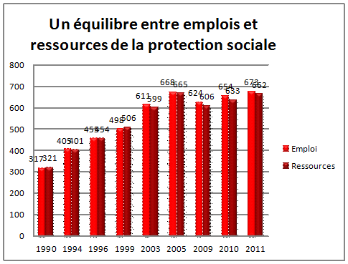
Grands principes et histoire
Le « trou de la secu »
Un déficit marginal en pourcentage, mais significatif en valeur absolue
Ex. : en 2013, déficit de 2,8%
Soit près de 12,5 Md€ !
Une augmentation de 50 % du budget en 20 ans…
321 Md€ en 1990
457 Md€ en 2013
Chiffres PLFS
… pour 46% de PIB en plus sur la même période :
1 033 Md€ en 1990 ; 2 863 Md€ en 2013
Chiffres de l’INSEE
Le déficit de la Sécurité Sociale
Notes:
Chiffres 2013 remplaçant ceux de 2009

Slide 20
Grands principes et histoire
cades
La caisse d'amortissement de la dette sociale (CADES) est un organisme gouvernemental français créée en 1996, et dépendant de cinq ministères de tutelles (Economie, Comptes publics, et les trois ministères chargés des trois branches de la sécurité sociale, Santé, Travail, Vieillesse).
Elle s'est vu transférer le montant de la dette sociale avec pour mission de la rembourser d'ici à 2025.
Ses principales ressources sont :
la Contribution pour le Remboursement de la Dette Sociale (CRDS)
ainsi que d'une partie de la Contribution Sociale Généralisée(CSG)
Pour son financement, la CADES fait appel également aux marchés financiers (elle émet sa dette en euros, mais aussi en en dollar, en yen, en franc suisse et en différentes autres devises), l'Etat français restant responsable en dernier recours des engagements de la CADES.
Au total, la CADES a depuis l'origine repris 189,6 milliards d'euros de dette de la Sécurité sociale, et en a amorti 53 milliards au 30 juin 2011

Slide 21
Grands principes et histoire
synthèse
Le système de la sécurité sociale s'est construit progressivement, en fonction des spécificités des populations couvertes. Aujourd’hui, la tendance s’inverse en faveur d’un alignement de l’ensemble des régimes sur le régime général
Par ailleurs, le système rencontre depuis les années 1980 des problèmes de financement dus à de nouvelles charges nécessitant de trouver de nouvelles sources de financement
Un édifice qui n’est pas figé, en constante évolution, afin de répondre à des demandes sociales et un environnement qui sont mouvants

Slide 22
Sommaire
1| | Qu’est ce que la protection sociale ?
2| | Les grands principe du système de protection sociale français
3| | Les activités de la protection sociale en France
4| | Les acteurs Les régulateurs Les gestionnaires
5| | Les enjeux et perspectives Les enjeux du système de la protection sociale Les enjeux des acteurs de la protection sociale

Slide 23

Les activités de la protection sociale
Une couverture tout au long de la vie
Début de la vie active
Fin de la vie active
Prévoyance
Retraite
Prestations en « espèces »
=
Compensation d’une perte de revenue due à l’arrêt du travail
Chômage
CYCLE DE VIE
Prestations en « nature »
=
Compensation d’une dépense
Maladie
Famille
Dépendance
L’action sociale

Slide 24
La santé
Le mécanisme de la couverture santé
L’assurance santé a pour objet de rembourser aux assurés les coûts liés à des dépenses de santé dues à une maladie ou un accident
Elle consiste en des remboursements de frais de soins
Il ne s’agit donc pas pour un assuré de toucher une prime ou de percevoir un revenu en cas de survenance d'une maladie ou d’un accident : c’est le but de l’assurance Prévoyance
Comme pour la retraite, la protection santé s’inscrit dans une logique d’empilement des couverture :
L’AMO (assurance maladie obligatoire) qui correspond à la protection de base, obligatoire, et qui est prise en charge par la Sécurité Sociale
L’AMC (assurance maladie complémentaire), facultative, destinée à couvrir la partie des frais de soins non remboursée par la Sécurité Sociale
Remarque : des AMC peuvent être obligatoires. Par ex. : l’AMC de Sopra Consulting
Dépense de santé
Remboursement
Complémentaire :
AMC
Base (Obligatoire) :
AMO

Slide 25
La santé
Le remboursement des frais de santé
Frais de soins
Consultations
Hospitalisation
Examens …
Biens médicaux
Médicaments
Optiques
Prothèses…
Assuré
Ayant-droit
+
Le niveau de remboursement global dépend de deux éléments :
Le montant laissé à la charge de l'assuré après remboursement de la S.S (AMO)
Si c'est une consultation, cela dépendra du conventionnement du médecin
Le niveau de garanties (AMC) souscrites par l'assuré pour couvrir tout ou partie de ce reste à charge
AMO + AMC
Professionnel conventionné
+
AMC avec garantie de base (remboursement du ticket modérateur)
Professionnel hors convention
+
AMC avec garantie dépassements
AMO seule
Professionnel hors convention
Respect du principe indemnitaire (art L121/1 du code des assurances) =
Les prestations ne peuvent excéder le montant des dépenses totales de santé payées par l'assuré
Professionnel de santé conventionné
Reste à charge
Reste à charge : ticket modérateur
+
dépassement
Remboursement
Dépassements
Reste à charge : ticket modérateur
Ticket modérateur
AMO
AMO

Slide 26
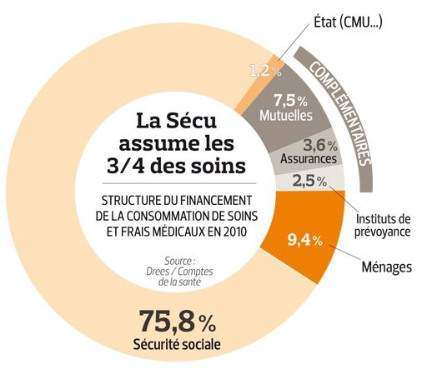
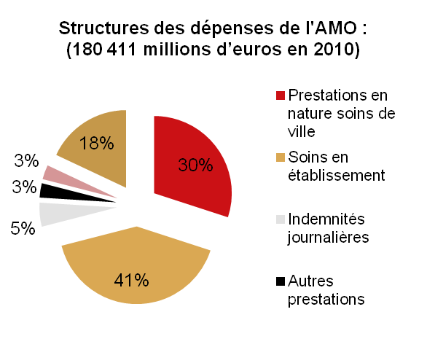
La santé
structure du financement et des dépenses de santé
AMO
Les soins réalisés en établissement (hôpitaux, cliniques…) représentent la moitié des dépenses de l'AMO contre un quart pour les soins de ville et un cinquième pour les médicaments
L'hôpital public représente plus d‘1/3 des dépenses
Chaque année, 1 assuré sur 5 est hospitalisé
L'assurance santé obligatoire finance les ¾ des dépenses de santé
Notes:
Pas de graphiques équivalent trouvé

Slide 27
La santé
La couverture Maladie Universelle (CMU)
Instaurée depuis le 1er janvier 2000, la CMU (Couverture Maladie Universelle) vise à étendre l’accès aux soins à l’ensemble des individus, et en particulier aux plus démunis
Comme l’assurance maladie, elle est composée d’une CMU de base et d’une CMU Complémentaire
La CMU de base (CMU-b) est accordée à toute personne n’ayant pas de droit dans un autre régime. Au-delà d’un certain plafond de ressource, ils doivent s’acquitter d’une cotisation de 8 % de leurs revenus fiscaux. Elle prend en charge les dépenses à la même hauteur que les couvertures de base classiques.
La CMU complémentaire (CMU-c) est accordée aux personnes bénéficiant de la CMU de base et ne dépassant pas un plafond de revenus et aux RMIstes. Comme les couvertures complémentaires classiques, elle prend en charge la partie non remboursée par la couverture de base de la CMU.
La CMU en chiffres
En décembre 2013, environ 5 millions de personnes bénéficiaient de la CMU de base (1 millions) et complémentaire (4 millions)
Le coût de la CMU de base s’élève à 1,5 milliard d'euros par an fin 2013. Il est supporté principalement par la Sécurité sociale, mais également par les acteurs classiques de l’assurance complémentaire : les institutions de prévoyance, les sociétés d’assurances et les mutuelles du code de la Mutualité.
Ces organismes complémentaires ont perçu en 2009 une allocation forfaitaire d'environ 370 euros par an et par bénéficiaire pour les dépenses engagées au titre de la CMU.
Cette allocation forfaitaire est insuffisante pour couvrir leurs frais.
Notes:
MAJ chiffres : source : http://www.cmu.fr/fichier-utilisateur/fichiers/Annuaire_statistique_12-2013.pdf
Attention le coût de la CMU de base passerait de 6 milliards en 2010 à 1,5 milliards fin 2013 ?

Slide 28
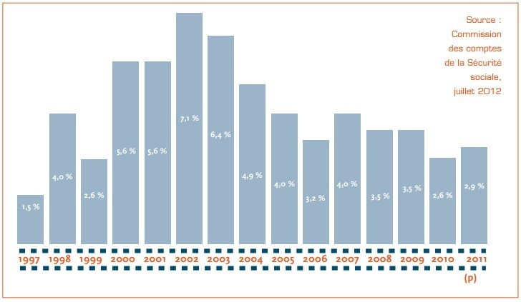
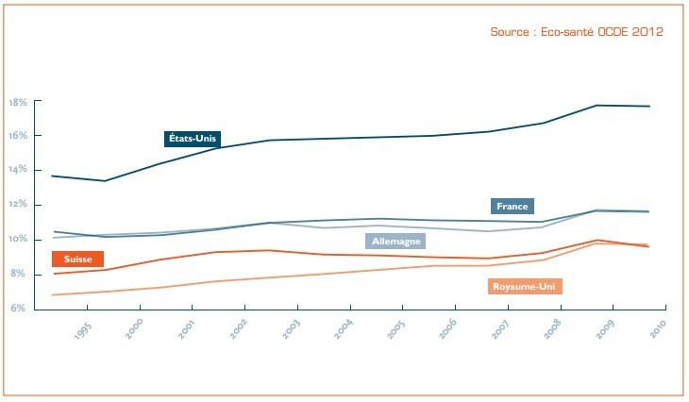
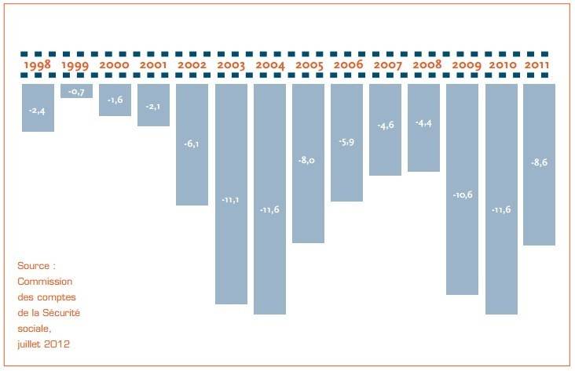
La santé
Les chiffres-clés
Progression annuelle des dépense d’Assurance Maladie
Part des dépenses de santé dans le PIB
12,1% du PIB en 2010
99% des Français bénéficient de l’Assurance maladie
5% des personnes couvertes par l'Assurance maladie mobilisent 60% des remboursements (près de 20 000 euros par personne, soit près de 30 fois plus que les autres personnes protégées)
2 698€ dépensés en moyenne par chaque Français en 2010
1 146 € de soins de ville (ie : hors hôpital) remboursés en moyenne en 2010 par bénéficiaire
145,9 Md€ de prestations versées en 2011
937,5 millions de feuilles de soins traitées en 2010
Evolution de la branche Maladie du Régime Général (en Md€)
Notes:
MAJ à 2011 : source : www.fondafip.org/f1293_Chiffres_cles.pdf
Autre source : http://www.securite-sociale.fr/IMG/pdf/indicateur1-pqemaladie.pdf

Slide 29
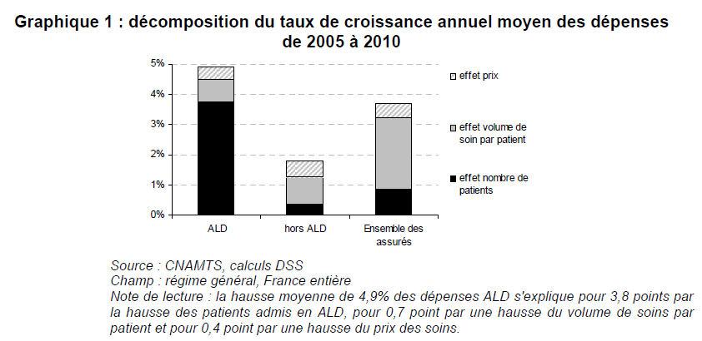
La santé
Les chiffres-clés
En partie liées au vieillissement de la population les ALD croissent de presque 5 % par an. Elles concernent 16 % des assurés et 63 % des dépenses totales.
Leur prise en charge pourrait faire l’objet d’un remaniement associé à la prise en charge de la dépendance
Notes:
Pas de graphique équivalent et plus récent trouvé

Slide 30
La prévoyance
Le mécanisme de la couverture prévoyance
Le volet Prévoyance de la protection sociale fonctionne avec la même structure que le volet Santé
La sécurité sociale définit et gère le régime de base
Des organismes autres gèrent le régime complémentaire
Remarque : la SS regroupe dans la même branche Santé et Prévoyance :
Santé : remboursements liés à la maladie, l’invalidité, les accidents du travail (cf. § « Santé »)
Prévoyance : indemnisation des pertes de revenu dû aux incapacités (IJ) et invalidités
Un contrat prévoyance propose généralement deux types de prestations :
Le versement d’un capital, pour les risques décès ou obsèques
Le versement d’une rente, pour les risques incapacité et invalidité
Perte de revenu
Compensation
Prévoyance complémentaire
Prévoyance de base (Obligatoire)

Slide 31
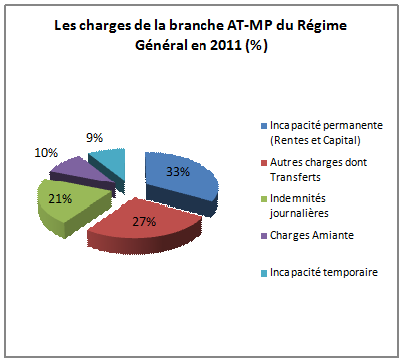
La prévoyance
Le mécanisme de la couverture prévoyance
Un contrat prévoyance a pour objet de se prémunir contre le risque financier subit par l'assuré face à des risques lourds. Les garanties principales sont :
Le décès
L’incapacité
L’invalidité
Les obsèques
Des garanties complémentaires viennent souvent compléter les garanties principales
Rente de conjoint et rente d’éducation viennent compléter la garantie capital-décès
Mensualisation, de frais professionnels pour compenser les incapacités temporaires de travail (maternité notamment)
Assistance et dépendance pour compenser la garantie invalidité
Remboursement d’emprunts pour compenser la perte de revenus et la capacité d’endettement
AT-MP : accidents du travail – maladies professionnelles
Source : Les chiffres-clés de la Sécu – édition 2012
Notes:
MAJ avec chiffres de 2011 : www.fondafip.org/f1293_Chiffres_cles.pdf
Autre source : http://www.senat.fr/rap/l13-126-6/l13-126-61.pdf

Slide 32
La prévoyance
Le détail des garanties principales
La garantie décès
Versement d’un capital ou d’une rente à un bénéficiaire désigné, en cas de décès de l’assuré avant le terme du contrat
Souscription individuelle ou par l’intermédiaire d'une entreprise, d’une association ; généralement souscrit a minima à l’occasion d’un emprunt (exigé par les banques)
Souscription sur la vie entière ou temporairement
La garantie Incapacité (temporaire de travail)
Versement d’une indemnité journalière (IJ) lors d'un arrêt de travail prolongé
Celui-ci est éventuellement exonéré du paiement des cotisations relatives au contrat tout en bénéficiant du maintien des garanties
La garantie Invalidité (permanente)
Versement d’une rente (parfois d’un capital) à la suite d’une invalidité définie dans le contrat
Le plus souvent, l'assuré est exonéré du paiement des cotisations relatives au contrat, tout en bénéficiant du maintien des garanties
La garantie Obsèques
Versement d’un capital (en une fois) à un bénéficiaire à la suite du décès de l’assuré
Les cotisations peuvent être versées en une fois (fréquent) ou périodiquement (sur une période courte)
Remarque : La notion d’inaptitude (définie dans les garanties incapacité et invalidité) ne concerne pas uniquement des activités professionnelles

Slide 33
La prévoyance
La distribution de la prévoyance complémentaire
Les contrats sont souscrits individuellement ou collectivement
Les contrats collectifs sont souscrits par les entreprises ou les associations sous deux formes :
« groupes fermés » : s’ils couvrent de façon obligatoire tous les salariés ou une partie d’entre eux. Dans ce cas, l’assureur ne peut pas pratiquer de sélection.
« groupes ouverts » : si le salarié a le choix d’adhérer ou non au contrat
Les contrats individuels sont essentiellement souscrits par les travailleurs non salariés, les agriculteurs, les artisans - commerçants et les employés de commerce
Les contrats de prévoyance complémentaire peuvent être distribués par
Les sociétés d’assurance
Les institutions de prévoyance (exclusivement sur les contrats collectifs)
Les mutuelles (majoritairement sur les contrats individuels)

Slide 34
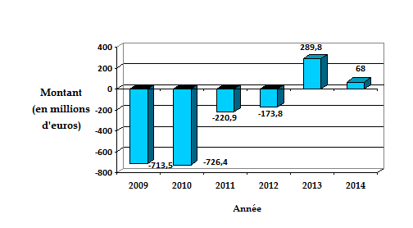
La prévoyance
Les chiffres-clés
8,6 Md€ de prestations nettes versées en 2013 dans le cadre du régime général
41% des TNS sont couverts par un contrat de prévoyance en 2013
489 € versés en moyenne par mois comme Allocation Personnalisée d’Autonomie (APA) en cas de perte d’autonomie
1 actif sur 7 subit durant sa carrière un arrêt de travail d’au moins 4 semaines consécutives
Evolution de la branche AT-MP du Régime Général
(en Mds € courants)
7 millions d’arrêts de travail prescrits par an
200 millions de journées indemnisées par le régime général
2,2 millions de contrats collectifs couvrant 18,3 millions de salariés
L’évolution des cotisations sociales a permis un retour à l’équilibre
AT-MP : accidents du travail – maladies professionnelles
Notes:
Cette situation budgétaire constitue un « retour à la normale » pour ce régime de base. Elle est en effet conforme à l'évolution tendancielle des dépenses au titre de ce risque qui est, dans un contexte économique stable, moins rapide que celle des recettes des régimes sociaux, en raison de l'orientation à la baisse des accidents du travail à long terme.
En 2010, la branche AT-MP, qui avait connu une augmentation sensible de ses pertes l'année précédente en raison de la conjoncture économique, a stabilisé son déficit à hauteur de - 726 millions d'euros. En 2011, l'augmentation de 0,1 point du taux moyen de cotisation a permis de résorber une part importante (près de 450 millions d'euros) du déficit enregistré par la branche. En 2012, le déficit s'est encore réduit de 47 millions d'euros en raison notamment d'un ralentissement de l'ensemble des charges nettes de la branche : les prestations d'incapacité permanentes ont augmenté de 2,1 % tandis que les dépenses de soins de ville et d'indemnités journalières AT ont diminué respectivement de 1,9 % et 3,4 %, contribuant à la hausse modérée de l'ensemble des charges de 1,2 %.
La nette amélioration du solde de la branche se poursuivrait en 2013 et résulte pour l'essentiel de l'augmentation des cotisations employeurs pour un montant de 200 millions d'euros^{90(*)} (en recettes) et de la diminution, de 200 millions d'euros de la dotation au FIVA votée lors de la loi de financement de la sécurité sociale pour 2013 (en dépenses). Le recul des charges conjugué à la hausse des cotisations est donc le facteur principal d'un retour à l'équilibre de la branche.
Les projections prévoient une amélioration du ratio Recettes/Dépenses jusque 2017 (pas de projection après 2017)
Source : http://www.senat.fr/rap/a13-127/a13-12721.html
MAJ montant prestations nettes :
source (page 13) : http://www.ffsa.fr/sites/upload/docs/application/pdf/2014-07/tableau_de_bord_ffsa07_2014.pdf
Montant moyen de l’APA : baisse de 2€ par rapport au chiffre précédent
source : http://www.aidautonomie.fr/informations-et-conseils/l-actualite/montant-moyen-de-l-apa-489-euros-par-mois-avant-ticket-moderateur?debut_commentaires=0#pagination_commentaires
Part des TNS couverts par un contrat de prévoyance : (attention : on passe de 60% (année non précisée) à 41% en 2013 ?)
Source : http://www.argusdelassurance.com/produits-services/les-tns-plus-convoites-que-jamais.65686
Nombre d’arrêts et de journées indemnisées par an / nombre de contrats collectifs et nombre de salariés couverts : pas de chiffres plus récents trouvés.
source : http://www.lemonde.fr/politique/article/2013/04/25/le-cout-des-arrets-maladie-a-augmente-de-46-5-en-douze-ans_3166065_823448.html

Slide 35
La dépendance
Généralités
Définition :
La dépendance est définie par la capacité des individus à pouvoir accomplir en toute autonomie :
Les actes de la vie quotidienne (AVQ) : comme se servir et manger, se laver…
Les activités instrumentales de la vie quotidienne (AIVQ) : prendre les transports, téléphoner…
Présentation du marché
Les français estiment aussi important de se prémunir contre le risque de dépendance que de préparer financièrement leur retraite
En 2010, le risque Dépendance pèse environ pour 1% du PIB (dépenses publiques et privées). A l’horizon 2025, cela devrait représenter 1,5% (environ 1 000 000 personnes dépendantes)
Le risque de dépendance ne peut être financé efficacement que par un système de capitalisation ; Le système par répartition créerait un déséquilibre structurel et technique trop fort en raison de la population vieillissante
3 millions de personnes couvertes au titre de la dépendance par les assureurs, les Institutions de prévoyance ou les mutuelles
Face à cette évolution forte de la société, le risque Dépendance est devenu en 2007 une branche à part entière de la protection sociale
Le fait d’inscrire la dépendance comme une cinquième branche de la Protection sociale génère cependant des complications car sa délimitation n’est pas des plus claires (on parle de risque « hybride » car il est à cheval sur la santé et la prévoyance) et la finalité des branches est avant tout comptable (et non politique)
Notes:
Pas de chiffres trouvés sur le risque Dépendance

Slide 36
La dépendance
Généralités
3 domaines distincts :
Les soins médicaux, qui relèvent souvent de l’assurance maladie
L’hébergement pris en charge par les collectivités locales, les caisses de retraite ou l’assurance dépendance lorsqu’elle existe
L’aide quotidienne aux personnes dépendantes assurée principalement par la famille, et en particulier les femmes, avec le soutien éventuel des collectivités publiques
Depuis 2001, l’Allocation Personnalisée d’Autonomie (APA) a été mise en place mais elle reste nettement insuffisante
Couverture universelle
Barème et modalités d’attribution fixés au niveau national
Individuelle et non transmissible (pas de recours sur succession)
Au 31 décembre 2012, ~60% des bénéficiaires de l’APA vivent à leur domicile et ~40% en établissement spécialisés
L’APA est versée par le département et son montant maximum varie entre 560 € et 1305 € (au 1er avril 2013) en fonction du degré de dépendance. Cette somme est très insuffisante pour faire face au cout de prise en charge de la dépendance
L’essentiel du financement est actuellement assuré par les familles des personnes dépendantes
En juillet 2011, 4 groupes de travail travaillent sur le sujet du financement de la dépendance qui devait intégrer la loi de financement de la sécurité sociale 2012. Le projet est abandonné en raison du coût et du mode de financement qui restait à trouver
La création de la 5ème branche devrait permettre de financer durablement la prise en charge de cette lourde problématique sociale
Notes:
Montant maximum APA : chiffres de 2013
source : http://www.cnsa.fr/article.php3?id_article=16
Répartition bénéficiaire à domicile / en établissement
source : http://www.cnsa.fr/article.php3?id_article=16
MAJ information relative à la réforme de la dépendance
source : http://fr.wikipedia.org/wiki/Cinqui%C3%A8me_risque

Slide 37
Les acteurs
Une tendance à l’élargissement du secteur concurrentiel
Ministère des Finances, du Budget, de la Santé, des Relations Sociales
Pilotage des services, des activités sociales ➔ délégation de services
RETRAITE
PREVOYANCE - SANTE
FAMILLE
CHOMAGE
DEPENDANCE
CNAV
Régimes Spéciaux
CNAM
CNAF
UNEDIC /
ANPE
Départements
Régime
de base
CNRACL
MSA
Service des Pensions
RSI
Secteur Public
ACOSS/UCANSS
Mutualité Fonction Publique
ASSEDIC
Régime complé-mentaire
pression
IRCANTEC
GPS
Mutualité 45
Futurs acteurs
Agirc/Arrco
IP
Secteur Concurrentiel
Régime supplé-mentaire
Fonds pension
RAFP / PREFON
IP, IRS
Mutuelles
Hors périmètre
Protection sociale
Assurance
Banque
Assurance Banque
Assurance
Action Sociale, Service à la Personne

Slide 38
Sommaire
1| | Qu’est ce que la protection sociale ?
2| | Les grands principe du système de protection sociale français
3| | Les activités de la protection sociale en France
4| | Les acteurs Les régulateurs Les gestionnaires
5| | Les enjeux et perspectives Les enjeux du système de la protection sociale Les enjeux des acteurs de la protection sociale

Slide 39
Les régulateurs
Ministères ayant des activités « protection sociale » *
Différentes autorités de contrôle encadrent l’activité des gestionnaires
Autorités d’orientations
Autres autorités de contrôle
Haut Conseil pour l’Avenir de l’Assurance Maladie
Haute Autorité de Santé
Centre d’Analyse Stratégique
COR
UNCAM
UNOCAM
Cour des comptes
Ministères de tutelle
Autorité de contrôle
Code législatif
Autres autorités de contrôle
Tête de réseau
Ministère des Finances (COG)
ACP (Ex. ACAM)
Assurances
Sécurité Sociale
Mutualité
Agent comptable,
Commissaire du gouvernement
Régimes de base
FFSA/GEMA
CTIP
Agirc-Arrco
FNMF
Gestionnaires
Assureurs
IP et IRC
Mutuelles 45
Autres autorités de contrôle
Commissaires aux Comptes
*Ministères ayant des activités « protection sociale » : ministère de l’emploi, du travail et de la cohésion sociale, ministère de la santé et de la protection sociale, ministère de la famille et de l’enfance

Slide 40
Sommaire
1| | Qu’est ce que la protection sociale ?
2| | Les grands principe du système de protection sociale français
3| | Les activités de la protection sociale en France
4| | Les acteurs Les régulateurs Les gestionnaires
5| | Les enjeux et perspectives Les enjeux du système de la protection sociale Les enjeux des acteurs de la protection sociale

Slide 41
Les gestionnaires
SS
Mut
GPS
IRC
IP
Les opérateurs par risque et niveau de garantie
8
Prestations en 2010 (Md€)
Code des Assurances
(Capitalistique)
Assurances
Code de la Mutualité
(Mutualiste) »
Supplémentaire
Mutuelles
Code de la Sécurité Sociale
(Paritaire)
IRS ou IP
62
34
AGIRC (19Md€)
ARRCO (37Md€)
IRCANTEC (1,6Md€)
Rég. Non-salariés (4,1Md€)
Assurances (14Md€)
Complémentaire
Mutuelles (15Md€)
Couverture
IP (5Md€)
IP (action sociale)
165
155
Départe- ments
CNAV (80Md€)
MSA (5,2Md€)
Rég. non-salariés (15Md€)
Régimes spéciaux (65Md€)
CNAMTS
MSA
RSI (CANAM)
Régimes spéciaux
CNAF
Unédic
Base
227
189
59,6
34
Vieillesse
Prévoyance - Santé
Famille
Chômage
Dépendance
Risque

Slide 42
Les gestionnaires
SS
Mut
GPS
IRC
IP
Les organismes de la Sécurité Sociale
Etat (ministères)
La sécurité sociale regroupe des organismes agissant pour le compte de l’Etat en matière :
De Retraite
De Santé-Prévoyance
De famille
De dépendance
Il existe également un organisme de recouvrement des cotisations et contributions sociales qui assurent une grande partie du financement de la protection sociale : l’Agence Centrale des organismes de sécurité sociale.
Attention ! Les organismes de sécurité sociale n’ont aucune activité en matière de chômage. L’UNEDIC et les ASSEDIC assurent ces actions.
Administration Sanitaire et sociale
DGEFP
Sécurité Sociale
UNEDIC
Famille
Chômage*
Retraite
Santé - Prévoyance
Dépendance
Recouvrement
* Dont le recouvrement

Slide 43
Les gestionnaires
SS
Mut
GPS
IRC
IP
Les mutuelles
Les principales caractéristiques des mutuelles :
Ce sont des sociétés de personnes. Leurs représentants sont élus par les adhérents
1 contrat = 1 voix
Elles sont à but non lucratif et les excédents éventuels sont investis au profit des mutualistes
Elles sont régies par le code de la Mutualité
Les assurés sont des adhérents et non des clients
Les objectifs poursuivis sont la santé, la prévoyance, la solidarité et l’entraide
L’égalité de traitement des adhérents et l’absence de sélection des risques
La création des mutuelles est soumise à déclaration
Le statut de la mutuelle relève du principe de l'autogestion
A l'exception des cas où elles participent, en qualité d'organisme social, à la gestion d'un régime obligatoire de sécurité sociale, les mutuelles font partie de ce qui est convenu d'appeler « le droit de la sécurité sociale complémentaire »
Elles gèrent souvent des établissements de soins
Les valeurs mutualistes :
Liberté, d’adhésion
Solidarité, entre les adhérents
Démocratie et indépendance, dans la gouvernance

Slide 44
Les gestionnaires
SS
Mut
GPS
IRC
IP
Les mutuelles
Les différents types de mutuelles :
Les mutuelles 45 sont régies par le Code de la Mutualité (MGEN, MG, etc.) par opposition aux mutuelles d’assurance ou Mutuelles sans intermédiaire (MSI) sont régies par le Code des Assurances (positionnement historique sur l’Automobile et la MRH, diversification sur la santé) (MACIF, MAAF, MMA, Groupama…)
Elles répondent aux mêmes valeurs mutualistes mais les mutuelles d’assurance, du fait de leur rattachement au Code des Assurances, échappent à l’interdiction de pratiquer une sélection sur les risques
La situation du marché :
Leaders incontestés du marché de la complémentaire santé en France ; Elles protègent notamment les fonctionnaires, qui représentent à eux seuls 26% des actifs
En 2002, le nouveau code de la mutualité a été à l’origine d’une vague de concentration sans précédent :
Depuis le 1er janvier 2003, les mutuelles sont en effet dans l’obligation d’être en conformité avec ce nouveau code. Pour cela, leurs réserves financières doivent être comprises entre 16% et 18% de leur chiffre d’affaires contre 10% auparavant. Nombre de structures ont de fait fusionné afin d’y parvenir
Le durcissement de l’environnement concurrentiel et notamment la compétition entre les établissements mutualistes eux-mêmes soumettent la philosophie mutualiste à rude épreuve

Slide 45
Les gestionnaires
SS
Mut
GPS
IRC
IP
Les mutuelles
Chiffres-clés
475 mutuelles au 1er janvier 2014 (1580 en 2009) ➔ 30 significatives à horizon 2015
38 M de PP pour 16,6 Mds € de cotisations en 2014
55,2 % de parts de marché en santé individuelle
23% de parts de marché en santé collective
Mutuelles du top 30 : 55 % des PP et 67 % des cotisations
MFP (34 mutuelles) : 9 M de PP et 3,5 Mds €
Mutuelles interpro du top 30 : 8,34 M de PP et 3,73 Mds €
Autres mutuelles : 21,3 M de PP et 8,92 Mds €
Poids des Mutuelles
Groupement Istya (MGEN, MNT, MNH, MGET, MAEE, MCDEF) ➔ 4,7 M de PP – 3,2 Mds € de cotisations
Groupement Harmonie Mutuelles ➔ 4,1 M de PP – 2 Mds € de cotisations
MFP 34 mutuelles ➔ 9 M de PP - 3,5 Mds € de cotisations
Middle Market interpro (mutuelles >130 000 PP) ➔ 10 M de PP
Petites mutuelles et mutuelles d’entreprise (mutuelles <130 000 PP) ➔ 11,7 M de PP
Notes:
Chiffres de 2014 (jusque la part de marché en santé individuelle) :
source : http://www.mutualite.fr/L-actualite/Mutuelles/La-Mutualite-en-chiffres-les-donnees-economiques-cles-sur-les-mutuelles

Slide 46
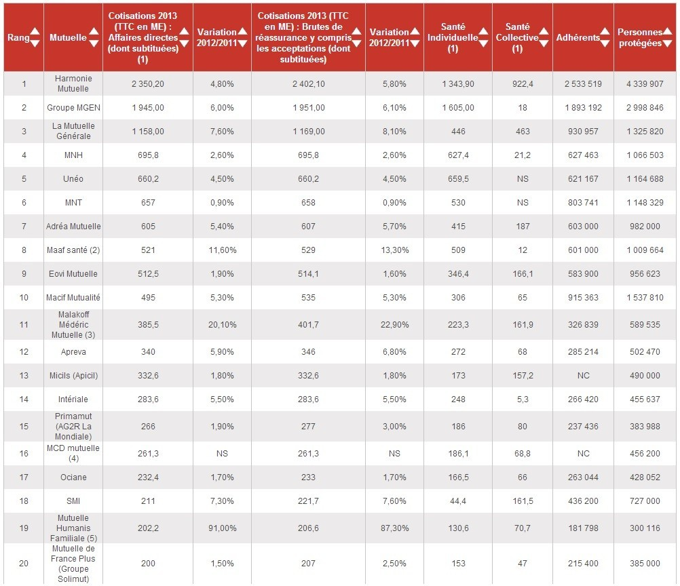
Les gestionnaires
SS
Mut
GPS
IRC
IP
Classement des mutuelles en 2013
Notes:
2010 -> 2013
source : http://www.argusdelassurance.com/data/classements/nouveau-dans-le-data-center-le-top-30-de-la-mutualite-2013.68545

Slide 47
Les gestionnaires
SS
Mut
GPS
IRC
IP
Les groupes de protection sociale (GPS)
Les principales caractéristiques des Groupes de protection sociale (GPS) :
Forme juridique :
Forme juridique qui permet de regrouper des organismes de protection sociale de forme juridique différente (IRC, IP, mutuelle, etc.), un peu comme une holding pour les sociétés commerciales
Les GPS ne sont pas des sociétés de capitaux mais des sociétés de personnes : les membres sont les adhérents (contrats collectifs) et les assurés (contrats individuels)
Ils peuvent détenir des filiales sociétés de capitaux
Gouvernance :
Les GPS sont administrés « paritairement », avec des Conseils d’Administration composés à parité de représentants bénévoles des organisations patronales (MEDEF, CGPME, UPA…) et syndicales (CGT, CFDT, FO, CFE-CGC, CFDT…)
Ils peuvent avoir des organismes multiples et des organisations complexes (AG2R revendique 600 administrateurs)
L’association sommitale est une instance spécifique aux GPS :
Elle définit en liaison étroite avec ses membres les grandes orientations du GPS (notamment sur son développement)
Elle contrôle les conditions d’exécution de ses décisions et le respect des engagements financiers
Elle veille à la coordination des opérations de gestion de ses membres associés
Activité :
La retraite complémentaire, réglementée et non concurrentielle (85% de leur activité)
Les activités concurrentielles pour la prévoyance-santé et l’épargne (retraite supplémentaire, épargne salariale…)

Slide 48
Les gestionnaires
SS
Mut
GPS
IRC
IP
Les groupes de protection sociale (GPS)
Exemple d’un GPS complexe
"Sommitale"
Association 1901
GIE de moyens (personnel…)
IRC cadres
Institution de prévoyance 1
Mutuelle 45
Société d’assurance
Société de courtage
Société de gestion d’actifs
GPP
IRC non cadres
Institution de prévoyance 2
Union de mutuelles
SGAM*
Contrôle total ou partiel par les Fédérations Agirc-Arrco
GIE informatique
* SGAM = Société de groupe d’assurance mutuelle
Mutualisé avec d'autres Groupes
Rang 2011 | Groupe de Protection sociale
1 | Sgam AG2R La Mondiale
2 | Malakoff Médéric
3 | PRO BTP
4 | Humanis
5 | Apicil
6 | Novalis Taitbout
7 | Réunica
8 | Mornay
9 | Agrica
10 | IRP auto
La situation du marché :
6,9 Md€ de cotisations Retraite complémentaire (soit 11% du marché)
12,7 Md€ de cotisations Prévoyance-Santé complémentaire (dont 7,2 Mds en santé soit 23% du marché Santé)
44 groupes en 2000, 15 groupes en 2010, 5 à 6 à terme
30 000 salariés
Notes:
MAJ tableau avec valeurs de 2011 :
http://www.argusdelassurance.com/classement-des-groupes-de-protection-sociale/)
http://www.argusdelassurance.com/acteurs/mutuelles-de-sante-ip/classement-des-groupes-de-protection-sociale.58827

Slide 49
Les gestionnaires
SS
Mut
GPS
IRC
IP
Focus sur les IP (institutions de prévoyance)
Les principales caractéristiques des Institutions de Prévoyance :
Les institutions de prévoyance sont des sociétés de personnes de droit privé
Elles sont régies par le code de la Sécurité sociale
Relevant des directives européennes “Assurance”, elles sont soumises aux mêmes règles techniques que toute entreprise d'assurance
Les IP disposent d’un système de gestion paritaire entre employeurs et salariés (cf. GPS)
Ce ne sont pas des sociétés de capitaux
Les différents types d’Institutions de Prévoyance :
Les institutions de prévoyance professionnelles
Couvrent soit une branche professionnelle, soit une profession
Les institutions de prévoyance interprofessionnelles
Couvre plusieurs branches professionnelles, professions ou entreprises
Les institutions d’entreprises
Couvre uniquement une entreprise (émanations d’une convention ou d’un accord collectif)
La plupart des institutions de prévoyance sont contrôlées par des groupes de protection sociale. Ils sont au nombre de 53 en 2010.
La situation du marché :
Les multiples rapprochements de groupes de protection sociales qui s’opèrent depuis quelques années et l’accroissement du niveau de solvabilité exigé par les nouvelles réglementations amorcent la fusion de certaines IP
Les leaders : BTP PREVOYANCE (Groupe PRO BTP), AG2R PREVOYANCE, FEDERIS PREVOYANCE, NOVALIS PREVOYANCE, APRIONIS PREVOYANCE

Slide 50
Les branches professionnelles
Les branches professionnelles regroupent un secteur d’activités professionnelles régi par des dispositions conventionnelles communes
Elles n’interviennent que sur la retraite, la santé et la prévoyance sur le régime complémentaire (i.e. : elles n’interfèrent pas dans le régime général)
Certaines branches professionnelles ont décidé, dans le cadre d’une convention collective ou d’un accord de branche, de créer leur propre institution de prévoyance (appelée institution professionnelle) ou de désigner un organisme assureur pour la gestion du régime de prévoyance négocié
Le secteur du travail temporaire a désigné Réunica Bayard pour gérer la prévoyance des salariés du travail temporaire
Elles ont donné naissance :
À des institutions professionnelles en retraite : PRO BTP n’intervient que dans le secteur du BTP, AGRICA uniquement dans le secteur de l’agriculture, etc.
À des institutions de prévoyance professionnelles : ISICA Prévoyance pour les métiers de l’alimentaire, INPCA pour la coiffure, etc.
Les branches professionnelles sont un élément incontournable du monde de la retraite et de la prévoyance
Cela est d’ailleurs devenu un élément stratégique dans le développement des groupes de protection sociale

Slide 51
Sommaire
1| | Qu’est ce que la protection sociale ?
2| | Les grands principe du système de protection sociale français
3| | Les activités de la protection sociale en France
4| | Les acteurs Les régulateurs Les gestionnaires
5| | Les enjeux et perspectives Les enjeux du système de la protection sociale Les enjeux des acteurs de la protection sociale

Slide 52
Les enjeux du système
L’exigence d’équilibre financier provoque pour l’instant des « ajustements » et laisse prévoir de profonds remaniements
Un secteur d'activité en profonde mutation
La règlementation et l’Europe
Vieillissement de la population, mobilité de la population
Déséquilibres financiers (choix politiques, systèmes de financement…)
Choc technologique (hausse des coûts en médecine)
Besoins sociologiques (consumérisme, protection plus forte)
Etendre les prestations vers la dépendance
Le désengagement progressif de l’État pour un rôle de régulateur
En Prévoyance-Santé : Les risques moins lourds vont vers l'économie de marché
En Retraite : Recentrage sur le pilier de base, financé par l'impôt (minimum vieillesse)
L'État délègue à des opérateurs (public et concurrentiel)
Une nécessaire professionnalisation des opérateurs
Restructuration, mutualisation, qualité de service, transparence
Maîtrise des risques, maîtrise des coûts
2,25% en coûts de gestion (interne/externe)
Gérer le déséquilibre financier
+
Maîtriser le désengagement de l’Etat pour ne pas pénaliser les assurés
+
Professionnaliser le secteur de la protection sociale

Slide 53
Les enjeux du système
Assurance maladie, accès aux soins
Santé – Prévoyance
Désengagement du régime de base, transfert de l'obligatoire vers le complémentaire (1 Md € par an sur un marché de 35 Mds €)
Évolutions réglementaires : politiques de conventionnement, parcours de soin, franchises médicales, contrats obligatoires en santé, fiscalisation (CMU, équilibre des populations), solvabilité (capacités de provisionnement et fonds propres)
Développement concurrentiel : pression sur les prix, problématiques de réseaux commerciaux, de distribution
Recherche de maîtrise des risques et des coûts
Recherche de taille critique : rapprochements, partenariats, alliances, distribution
Notes:
Question : le rectangle rouge a-t-il sa place ici ?

Slide 54
Sommaire
1| | Qu’est ce que la protection sociale ?
2| | Les grands principe du système de protection sociale français
3| | Les activités de la protection sociale en France
4| | Les acteurs Les régulateurs Les gestionnaires
5| | Les enjeux Les enjeux du système de la protection sociale Les enjeux des acteurs de la protection sociale

Slide 55
Aujourd’hui, la volonté du législateur est de construire un socle complémentaire de base pour tous …
L’objectif global est de diminuer le périmètre des personnes non couvertes : 4% de la population n’a pas, actuellement, de complémentaire santé
3 mesures :
L’ANI va généraliser la couverture complémentaire pour tous les salariés
La CMUC pourrait augmenter son périmètre de personnes couvertes de 400 000 bénéficiaires
4,4 millions de personnes couvertes à fin 2011*
Les contrats aidés (ACS) vont également étendre leur périmètre de 350 000 bénéficiaires supplémentaires
Plus de 700 000 attestations ont été délivrées à fin 2011*

Slide 56
… fortement réglementé
Les garanties offertes par les contrats ACS seront probablement fortement encadrées comme celles des contrats CMUC actuels
Les contrats responsables vont être réformés pour encadrer les garanties au sein d’un « serpent » fixant des minima et maxima de remboursements
Prise en charge des dépassements d’honoraires limitée, forfaits optique et dentaire
GARANTIES
Prise en charge du ticket modérateur sur les actes remboursés par le RO, des frais hospitaliers, forfaits optique et dentaire

Slide 57
ANI : Un transfert de l’individuel vers le collectif
18 millions de salariés concernés par la généralisation
Enjeu d’un chiffre d’affaire de 4 Milliards
TPE/PME impactées fortement
Sources ACP DREES 2011

Slide 58
L’accélération de la « cartellisation » du secteur
Les difficultés liées au développement commercial sur ces nouveaux marchés
La réduction des marges et donc, la nécessaire diminution des frais de gestion
La difficile maîtrise des équilibres techniques au sein d’une branche et entre génération,
… vont encore accélérer les partenariats et les rapprochements
Types d’organismes et nombre | Fin 2006 | … | Fin 2009 | Fin 2010 | Fin 2011
Code des Assurances | 407 |  | 368 | 357 | 351
Code de la Sécurité Sociale | 66 |  | 56 | 53 | 51
Code de la Mutualité, livre 2 | 1 158 |  | 844 | 719 | 672
* Source ACP

Slide 59
Redessiner l’offre et faire évoluer les cibles
Au-delà du socle réglementé des contrats responsables, certains salariés souhaiteront des garanties complémentaires « non responsables »
Une meilleure organisation du marché et des systèmes d’informations devra permettre de gérer ces situations de gestion à moindre coûts
Les contrats très haut de gamme en individuel et pour certains collèges en collectif peuvent être attractifs s’ils sont associés à des services haut de gamme (prévention, gate keepers au travers de l’offre de soins, …)
Le marché des TNS reste encore à adresser … il sera fortement convoité et donc très concurrentiel
Les probables rapprochements entre organismes complémentaires et l’organisation par branche devraient permettre de mieux peser sur l’offre de soins
Par ailleurs, la pression sur les résultats techniques pourrait rendre les actions de prévention et les réseaux de soins plus attractifs en termes de ROI
Le développement des contrats sur-complémentaires
Le positionnement sur des marchés de niche
Une plus forte légitimité vis-à-vis des PS et de l’organisation des soins

Slide 60



Décliner l’excellence sur toutes les fonctions opérationnelles
Plus d’agilité dans la gestion des garanties et des contrats (sur-complémentaires, …)
La capacité à traiter de nouveaux flux
L’orientation vers une vrai gestion collective
Revoir l’organisation et les processus de gestion pour améliorer les coûts et la qualité
S’orienter vers la gestion de masse et la dématérialisation des relations avec les assurés et les entreprises
Des partenariats à rechercher avec des acteurs qui auront des atouts complémentaires
Une force commerciale à accompagner vers des cibles différentes, des outils de distribution qui doivent la soutenir efficacement et un effort de fidélisation sur le portefeuille existant
Des systèmes d’information qui doivent évoluer
Des back office à moindre coût
Une chaîne de distribution plus efficace, moins chère

